Slide 1




2020
La synthèse
de la personne physique
Document du 29/01/2021

Slide 2

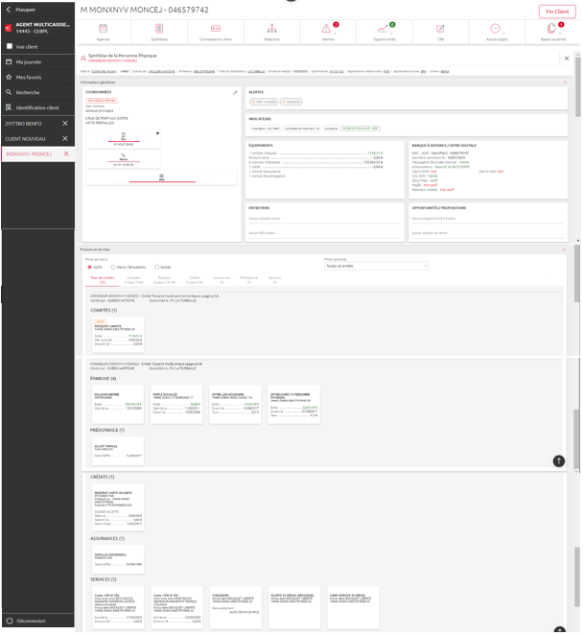

Portail MySys
La synthèse de la personne physique
Sommaire
01
Rechercher un client
1.1
La fonction « Historique des résultats consultés »
1.2
la fonction « Rappel des critères »
02
Le bandeau de navigation
03
La vue d’ensemble de la synthèse
3.1
Les Blocs « Titre et sous-titre
3.2
Le Bloc « Coordonnées »
3.3
Le Bloc « Alertes »
3.4
Le Bloc « Indicateurs »
3.5
Le Bloc « Equipements »
3.6
Le Bloc « Banque A Distance / Offre digitale »
3.7
Le Bloc « Entretiens »
3.8
Le Bloc « Opportunités / Propositions »
3.9
Le Bloc « Produits et Services »
04
La Vue client

Slide 3
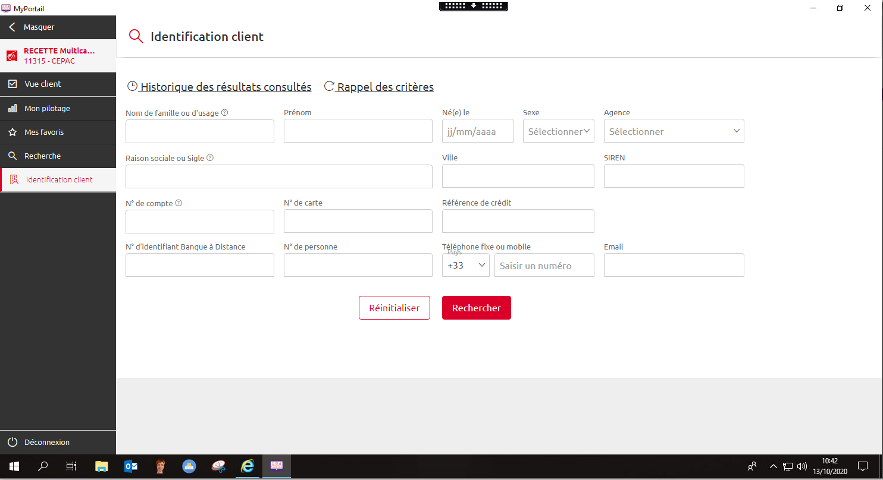

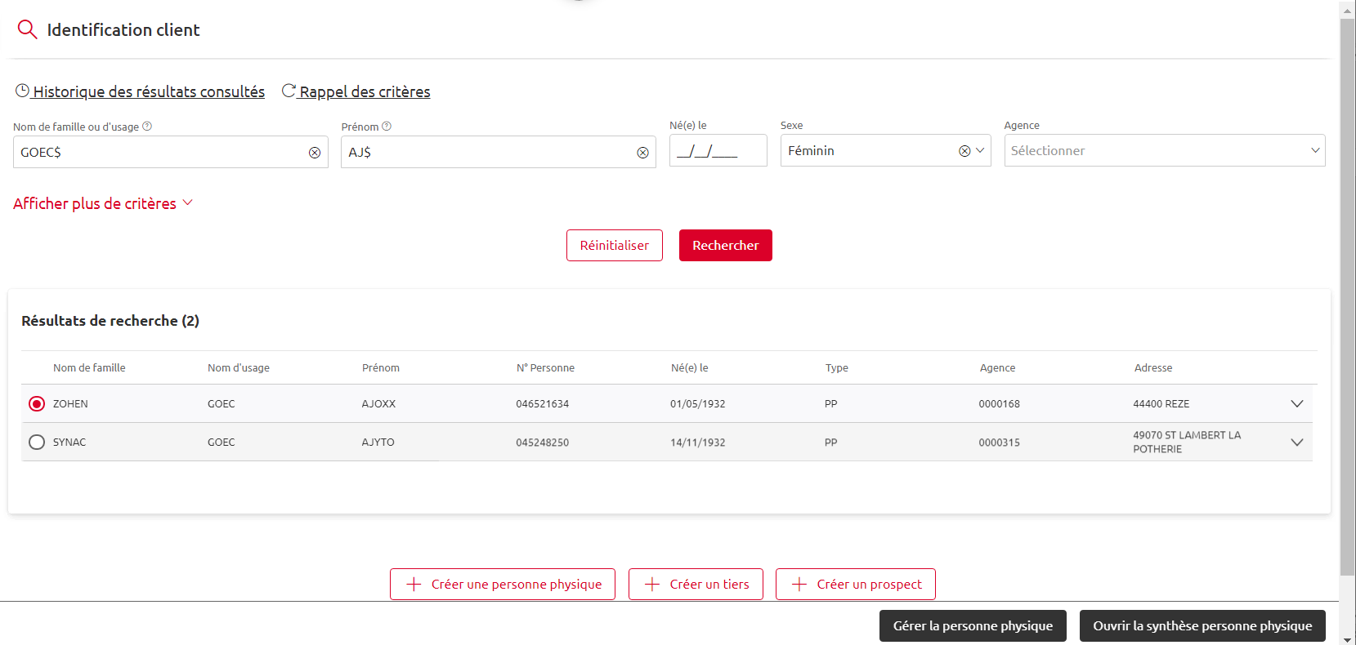


Synthèse Personne Physique
Rechercher un client
Vous recherchez un client pour la 1ère fois
Sélectionner Identification Client dans le totem
Renseigner les champs nécessaires
Astuces : pour une recherche sur une partie du nom : renseigner au moins 4 caractères suivi de $ (idem pour le prénom au moins 1 caractère suivi du $)
Cliquer sur « Rechercher »
La liste des résultats apparait et vous pouvez :
Vérifier l’adresse en cliquant sur le « V » en bout de ligne
Créer une personne physique, un tiers ou un prospect
Sélectionner un client et ouvrir au choix :
  « connaissance client » (Gérer la personne physique)
  la « Synthèse personne physique »
Vous pouvez donc accéder à Connaissance client sans être obligé d’ouvrir la Synthèse
2
1
3
4
5
6

Slide 4
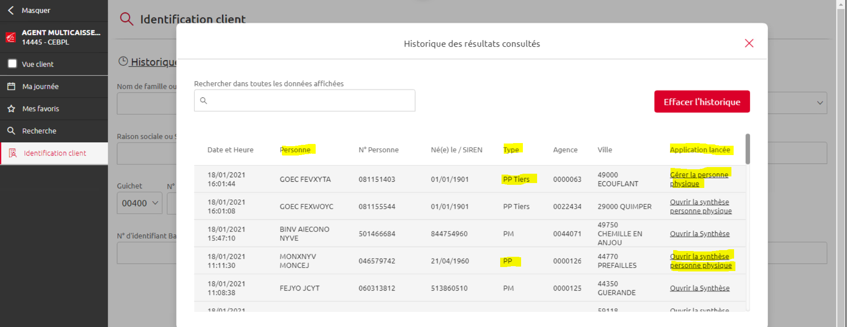
Synthèse Personne Physique
Rechercher un client
« Historique des résultats consultés »
Vous avez accès aux 60 derniers clients pour lesquels vous avez consulté la synthèse ou « Connaissance client ». 1 clic permet de rouvrir la page initialement lancée
L’historique vous permet de repérer :
  La date et l’heure
  Le nom de la personne
  Son N° de personne
  Sa date de naissance ou son N° SIREN
  Le type de personne (Personne Physique, Personne Morale, PRO, tiers, prospect…)
  L’agence de domiciliation
  La ville
  La page qui a été consultée :
    Synthèse,
    Connaissance client
Sélectionner «Historique des résultats consultés»
1 clic sur l’application lancée à droite, permet de rouvrir la page initiale
1
2

Slide 5
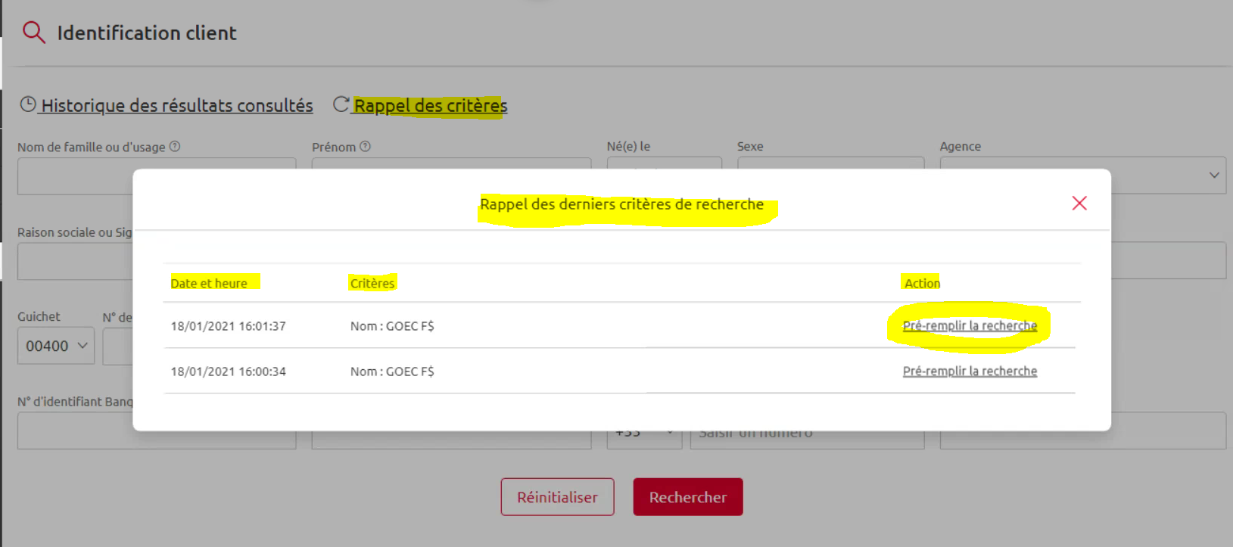
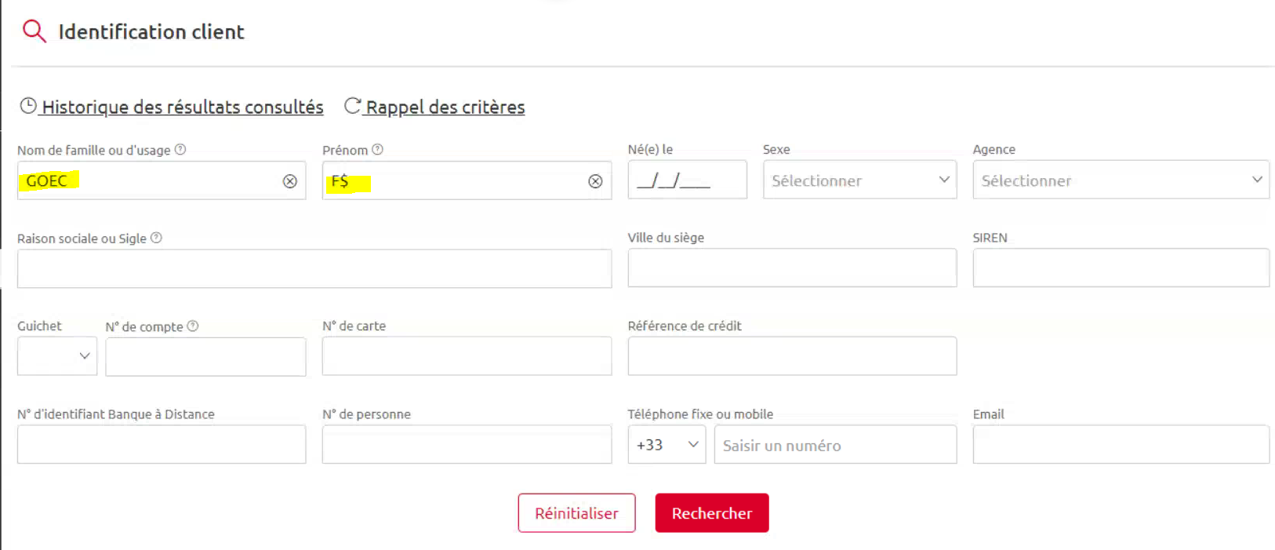
Synthèse Personne Physique
Rechercher un client
« Rappel des critères »
Cette fonction permet de pré-remplir les champs avec les derniers critères de recherche
Les 5 derniers critères de recherche sont disponibles
Sélectionner « Rappel des critères »
1 clic sur « Pré-remplir la recherche » à droite, permet de rouvrir la page de recherche avec vos critères déjà renseignés
Cliquer sur « Rechercher » pour accéder aux résultats de recherche
1
2
3

Slide 6

Synthèse Personne Physique
Le bandeau de navigation de la personne physique
Bien vu !
Au-delà de la civilité, du nom, du prénom et du N° de personne, le bandeau peut être complété de notions supplémentaires :
« Tiers » ou « Prospect »
« Décédée le »
« Mesure de protection »
« Personne clôturée suite à fusion »

Slide 7
Synthèse Personne Physique
Le bandeau de navigation client
Dès qu’un client est identifié, un bandeau de navigation adapté au type de client (PM, Pro, PP) se positionne en haut de l’écran.
Ce bandeau est toujours présent quelque soit l’application ouverte et permet donc de lancer et naviguer entres les pages.
Véritable poste central, le bandeau présente les accès aux applications adaptées aux types de clients (Personne physique, morale ou Pro/EI) et tient compte des habilitations de l’utilisateur
LES + :
Pictogrammes d’accès directs aux applications les plus fréquemment utilisées (Agenda, CRE…)
Pictogrammes de regroupements qui vous présentent une liste ( Alertes, opportunité, Engagements, autres applis …. )
Pictogramme « Applis ouvertes » qui vous Indique le nombre d’applications ouvertes pour ce client et permet de passer de l’une à l’autre
  Vous pouvez par exemple, ouvrir parallèlement, Connaissance client, la synthèse et l’historique du compte chèque et passer d’un écran à l’autre
Ce bandeau de navigation toujours présent permet :
De lancer des applications qui sont autorisées au collaborateur en fonction de ses habilitations
De visualiser et lancer via le picto « autres applis », toutes les applications de niveau client classées par univers. Une zone de recherche alphanumérique permet de trouver rapidement votre transaction.
De mettre en avant les applications que vous utilisez le plus souvent (épingles).
D’afficher et gérer les « Messages de services 1010 »
De fermer la session client avec « Fin client »
NB : les actes de gestion (avenant, consultation…) sont accessibles via un clic sur une tuile produit.

Slide 8
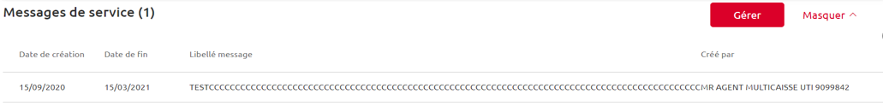
Synthèse Personne Physique
Le bandeau de navigation client
Agenda : Accès direct à l’agenda du « suivi par »
Synthèses : Accès direct à la synthèse de la personne physique
  NB : Ce picto sera enrichi dans quelques mois d’une « Vue relation »
  Connaissance client : Permet de lancer la consultation et la mise à jour de connaissance client
  Relations : Permet de visualiser, modifier la relation
  LES + : Vous pouvez ouvrir la synthèse d’un membre de la relation dans un autre plan du totem et ainsi passer d’un client à l’autre
  Alertes : Permet de visualiser et traiter les alertes (MAD, RPM, Oppositions, ….) sans ouvrir la synthèse
  LES + : Pas besoin de passer par la synthèse pour voir et traiter les alertes (elles sont les mêmes que dans la synthèse).
  Opportunités : Permet de visualiser et traiter les opportunités (GERC, dossier de vente) sans ouvrir la synthèse
  LES + : Pas besoin de passer par la synthèse pour voir et traiter les opportunités (elles sont les mêmes que dans la synthèse).
  CRE : Permet de rédiger un Compte rendu d’entretien
  Autres Applis : Permet d’afficher la liste des applications de niveau personne rangées par univers (APE, procuration …)
  LES + : Vous pouvez réorganiser l’ordre d’affichage de vos applis préférées en cliquant sur l’épingle
  Applis ouvertes : Indique le nombre d’applications ouvertes et permet de passer de l’une à l’autre
  LES + : Vous pouvez par exemple, ouvrir parallèlement, Connaissance client, la synthèse et passer d’un écran à l’autre
  Fin Client : Permet de fermer la session client
  Messages de service (1010) : Apparait si présence d’un message
10
1
2
3
4
5
6
7
8
9
11
12

Slide 9

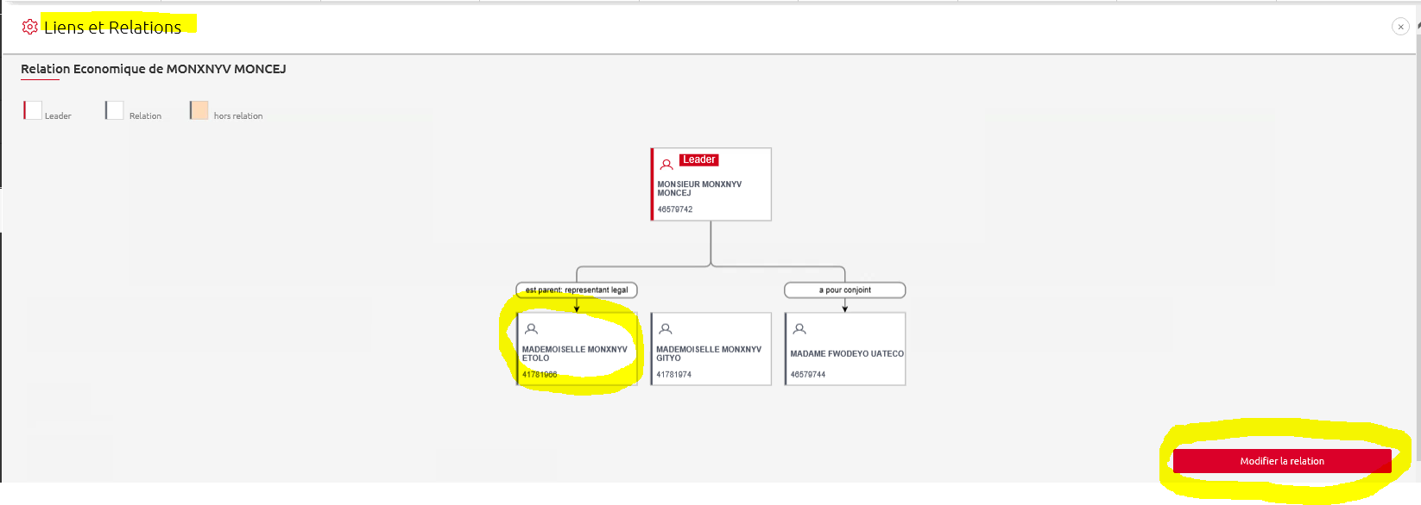
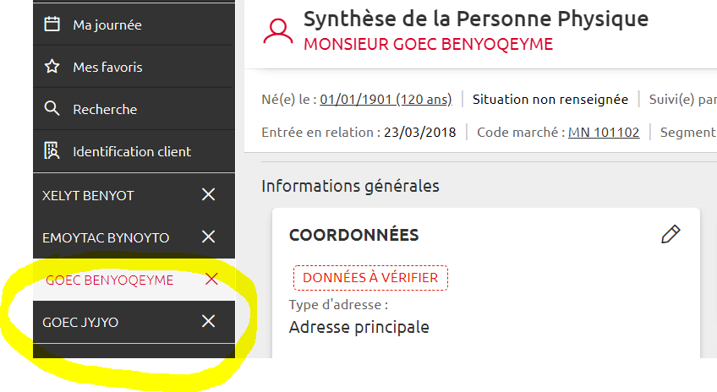

Synthèse Personne Physique
Le bandeau de navigation client
  Relations : Permet de visualiser, modifier la relation et ouvrir la synthèse d’un membre dans un autre plan du totem
  LES + :
  1 clic sur la tuile d’un autre membre de la relation permet d’ouvrir sa synthèse dans un autre plan du totem et donc de travailler avec la synthèse de toute la famille !
4
Bien vu !
En 1 clic vous pouvez modifier la relation via « Connaissance client »
Bien vu !
1 clic permet d’ouvrir la synthèse d’un autre membre dans un autre plan du totem et donc de travailler avec la synthèse de toute la famille !

Slide 10

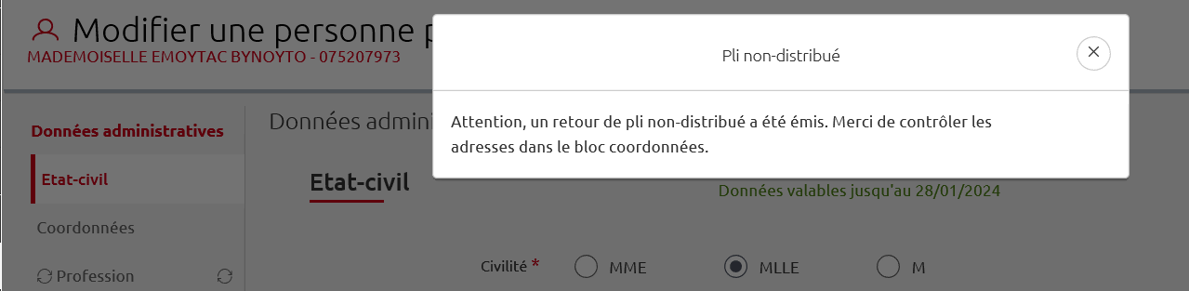
Synthèse Personne Physique
Le bandeau de navigation client
Alertes : Permet, de visualiser la présence d’alertes et de les traiter si nécessaire ( PND, MAD, RPM, Oppositions…)
    Compteur dans une pastille rouge si au moins 1 alerte
    Compteur dans une pastille verte si pas d’alerte à traiter
Les gélules sur fond blanc sont cliquables
Les gélules grisées sont non cliquables (Pas encore accessibles pour le moment ou collaborateur non habilité)
  LES + :
  Pas besoin de passer par la synthèse pour voir et traiter les alertes (elles sont les mêmes que dans le bloc alerte de la synthèse).
5

Slide 11
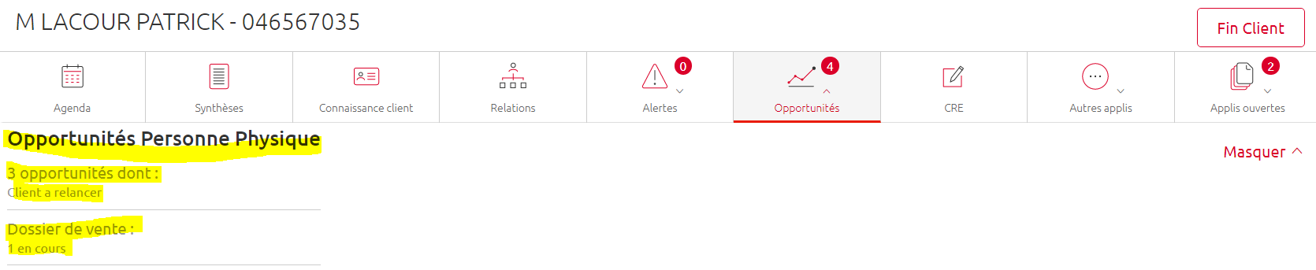
Synthèse Personne Physique
Le bandeau de navigation client
  Opportunités : Permet, sans ouvrir la synthèse, de visualiser la liste des opportunités à traiter issues :
  De la GERC /PDO
  Du dossier de vente et proposition
NB : Pour le moment, l’accès à la GERC /PDO et au dossier de vente est impossible (branchement à venir)
  LES + :
  Pas besoin de passer par la synthèse pour voir et traiter les opportunités (elles sont les mêmes que dans le bloc opportunités de la synthèse).
  L’opportunité la plus importante en GERC est clairement lisible
6

Slide 12
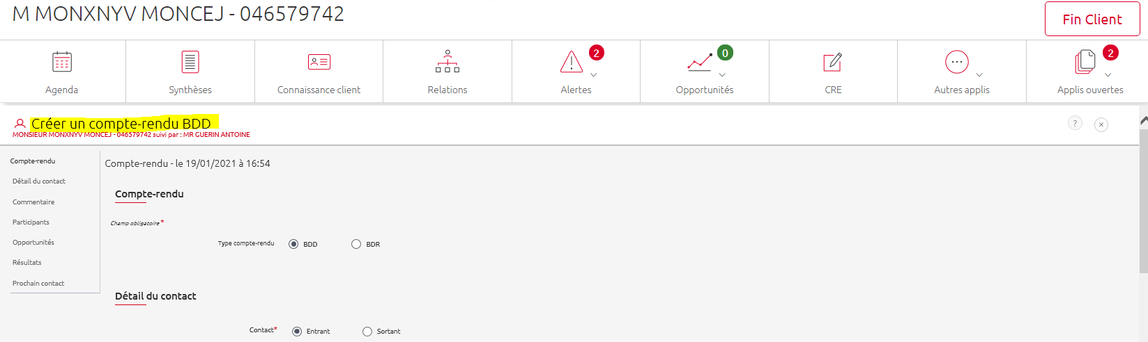
Synthèse Personne Physique
Le bandeau de navigation client
  CRE : Permet, sans ouvrir la synthèse, de rédiger un compte rendu d’entretien (si l’utilisateur est habilité)
7

Slide 13
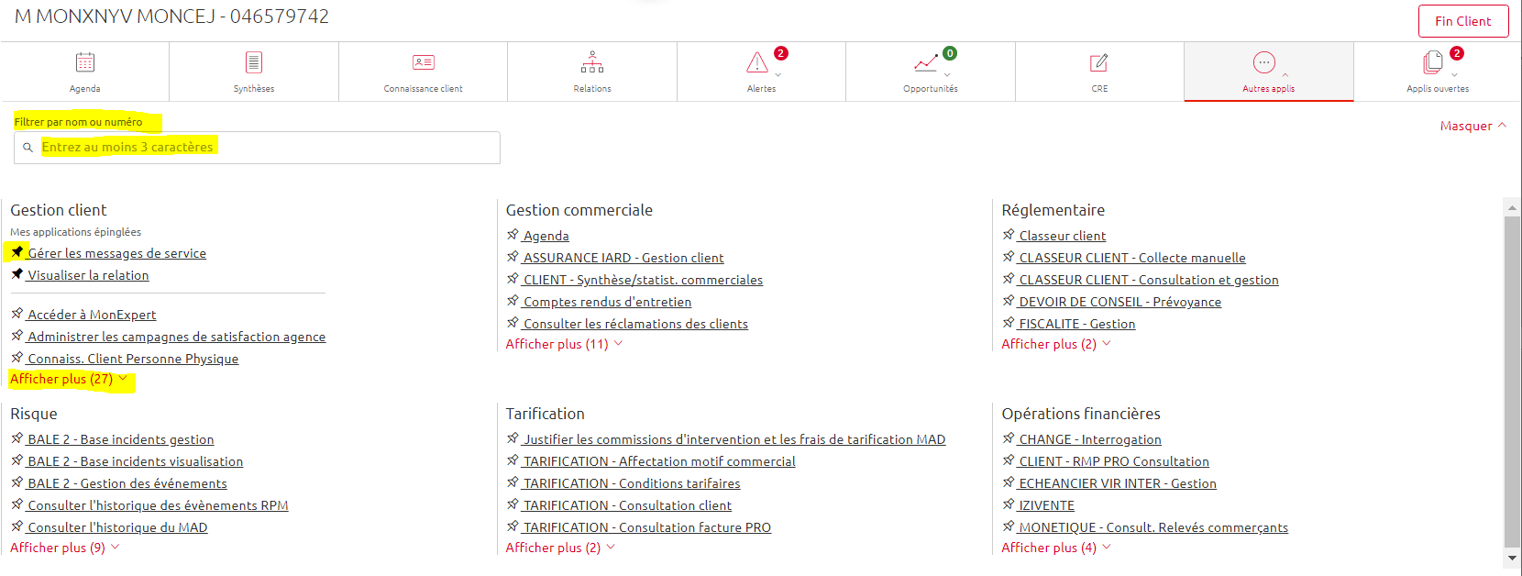

Synthèse Personne Physique
Le bandeau de navigation client
Autres applis : Permet d’afficher la liste des applications de niveau personne rangées par univers (APE, mise sous protection, procuration, tarification…)
  LES + :
  Un champ de recherche permet de trouver votre application sans chercher dans les univers (recherche par nom ou N° de transaction)
  Vous pouvez réorganiser l’ordre d’affichage de vos applis préférées en cliquant sur l’épingle
8
Bien vu !
1 clic sur l’épingle permet d’afficher votre application en tête de liste et donc de personnaliser votre affichage pour gagner du temps (limité à 5 applications par univers)
permet de déplier/replier les listes

Slide 14
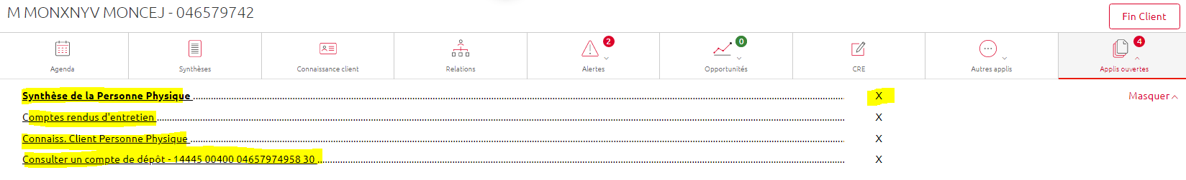
Synthèse Personne Physique
Le bandeau de navigation client
  Applis ouvertes : Indique le nombre d’applications ouvertes pour ce client et permet de passer de l’une à l’autre
  LES + :
  Vous pouvez par exemple, ouvrir parallèlement, Connaissance client, la synthèse , le CRE, l’historique du compte chèque et passer d’un écran à l’autre
9
1 clic sur la croix, ferme le processus
Le processus en gras est celui qui est affiché en 1er plan sur votre écran
Un clic sur un autre processus souligné le fait passer en 1er plan

Slide 15
Synthèse Personne Physique
Le bandeau de navigation client
  Fin Client : Permet de fermer la session client
10

Slide 16
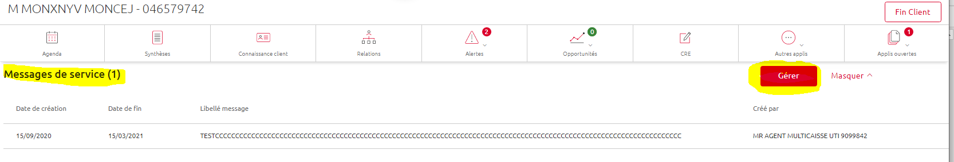

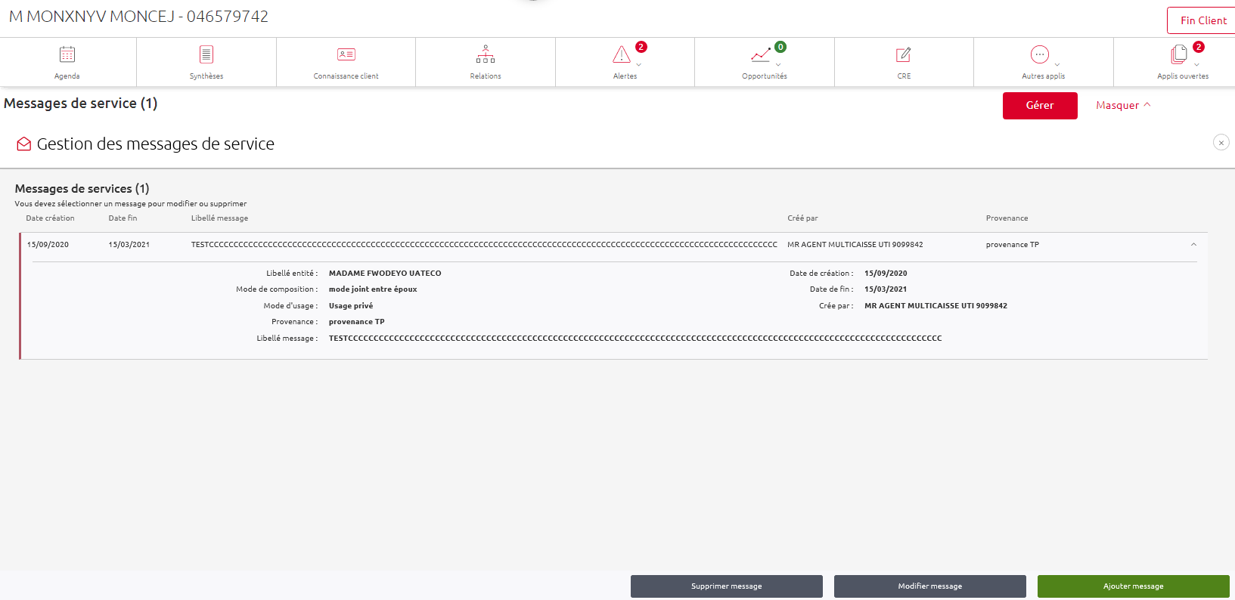

Synthèse Personne Physique
Le bandeau de navigation client
  Messages de service (1010) : Apparait si présence d’un message
1 clic sur « Masquer » fait totalement disparaitre le message.
NB : Si vous souhaitez réafficher le message :
> 1 clic sur le pictogramme du bandeau « Autres applis » et rechercher l’application classée dans l’univers « Gestion client »
> Ou, fermer le plan via « Fin client » et ré identifier votre client via « identification client » > Historique
11
1 clic sur « Gérer » permet de traiter ce message (suppression, modification, ajout)

Slide 17
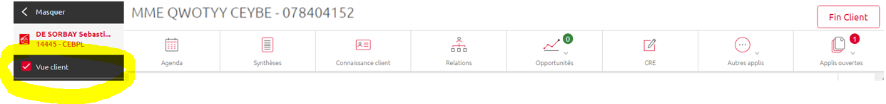
Synthèse Personne Physique
Le bandeau de navigation client
les particularités du bandeau en « Vue client »
Pour faciliter vos échanges, le bandeau de navigation s’adapte dès que vous passez en « vue client »
  LES + :
  Le pictogramme « Alertes » disparait
  Le pictogramme « Opportunités » n’affiche plus les opportunités de la GERC/PDO et ne laisse visible que les opportunités issues du dossier de vente
Bien vu !
En 1 clic sur « Vue client » :
Le picto « Alertes » disparait
Le picto « Opportunités » ne présente plus les opportunités de la GERC/PDO

Slide 18
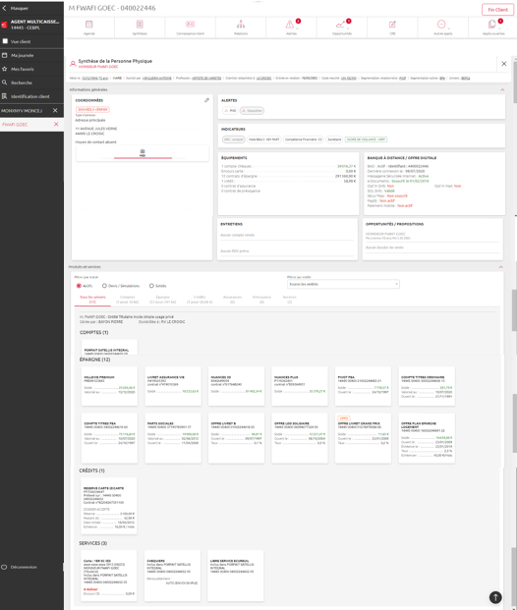


Synthèse Personne Physique
La vue d’ensemble de la synthèse
Plus claire, plus moderne, plus ergonomique, la synthèse de la personne physique réorganisée par thèmes, a été conçue par des utilisateurs pour faciliter l’usage quotidien de tous les métiers.
Elle est composée de 3 grands chapitres divisés en « blocs » :
  Titre et sous-titre
  Informations générales
  Produits et services
NB : Les chevrons permettent d’adapter l’affichage en repliant ou dépliant les chapitres « Informations générales » et « Produits et services ».
Certaines zones sont d’ores et déjà cliquables pour vous apporter plus de détail ou lancer des transactions
NB : Certaines fonctionnalités seront branchées dans les semaines qui viennent et sont donc inaccessibles pour le moment :
  Actes de vente (souscription, avenant…)
  Opérations financières
  « Clic to call »…
  DRC, opposition…
Les chevrons permettent d’adapter l’affichage en repliant ou dépliant les chapitres :
> « Informations générales »
> et « Produits et services ».

Slide 19
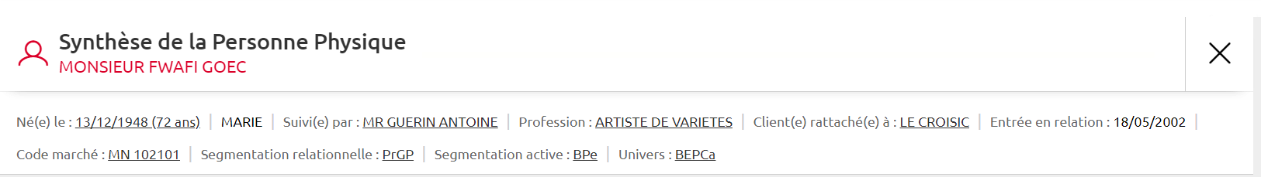
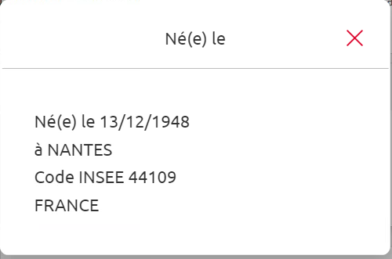
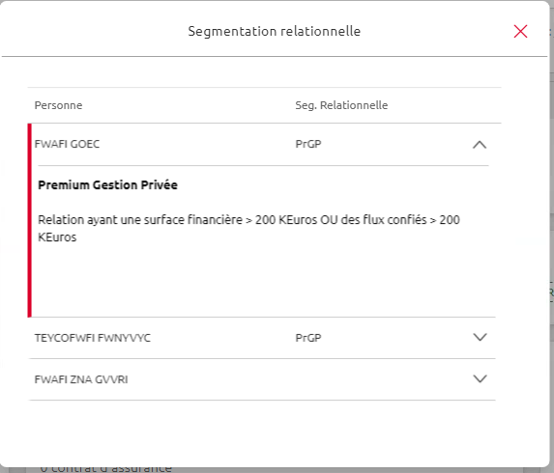
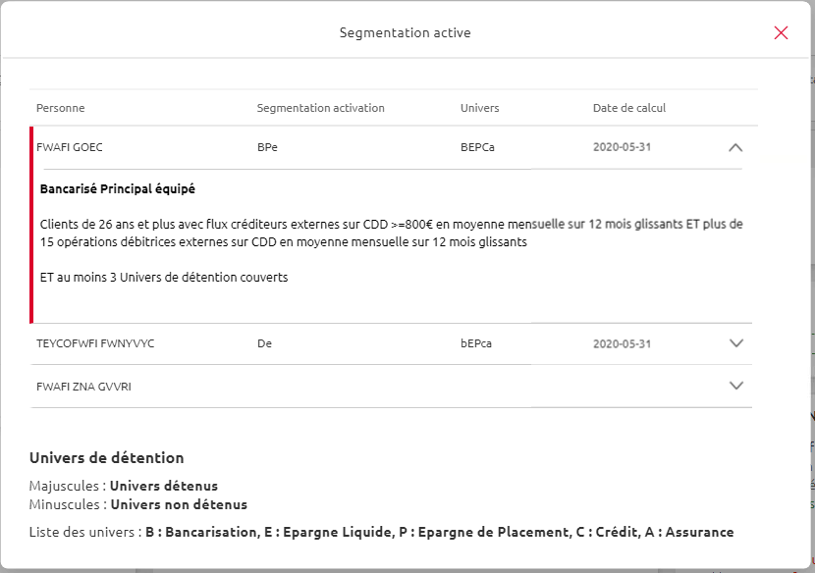
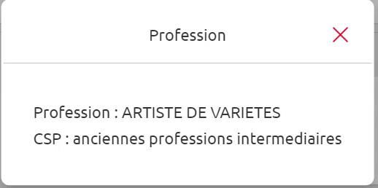
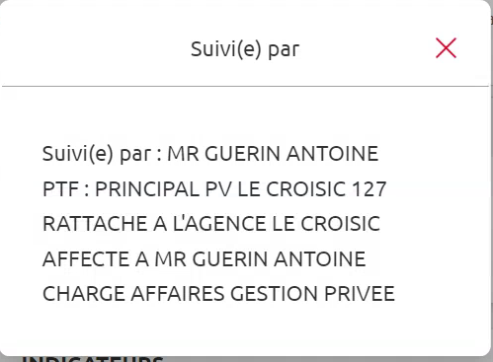
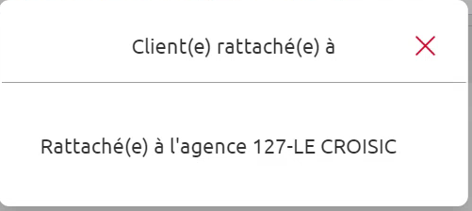
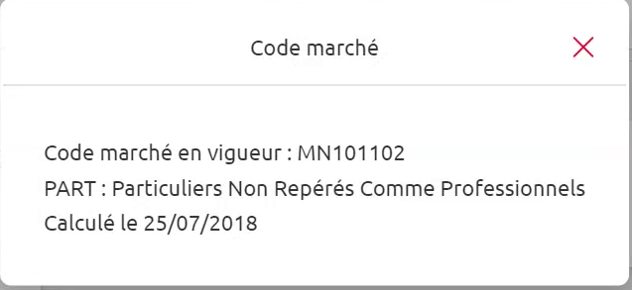
Synthèse Personne Physique
La vue d’ensemble de la synthèse
Les Blocs « Titre et sous-titre »
Titre : il est toujours présent et permet de se repérer
  Sous-titre : Il contient de nombreuses informations d’état civil, de domiciliation, de « Suivi par », de segmentation et si nécessaire le « repéré Pro ou GP »
    NB : La notion de « géré par » est située dans le bloc Produits et Services à coté des « Entités Titulaires »
    Pratique : 1 clic sur une donnée soulignée permet d’afficher une pop up de détail

Slide 20
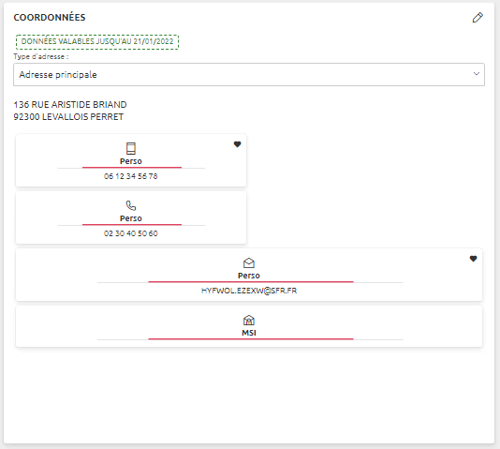
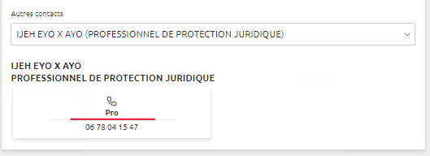
Synthèse Personne Physique
La vue d’ensemble de la synthèse
Le Bloc « Coordonnées »
Il affiche les coordonnées de la personne (et le cas échéant du représentant légal) et permet de les modifier
  NB : Pour le moment, les fonctions « Clic to call, mail et MSI » ne sont pas accessibles (branchement à venir)
  Pratique :
  Visualisation directe du rafraichissement des données
  1 clic sur le « crayon » permet d’accéder à « Connaissance client »
  Si la personne dispose de plusieurs adresses, un chevron est présent. 1 clic permet de les visualiser.
  Le représentant légal est directement visible avec ses coordonnées
  Le « cœur » indique le N° préféré
Lancement de « Connaissance client »
Visualisation directe du rafraichissement des données
Un chevron est présent si la personne dispose de plusieurs adresses
En cas de présence d’un représentant légal, son nom, sa nature et ses coordonnées sont directement visibles

Slide 21
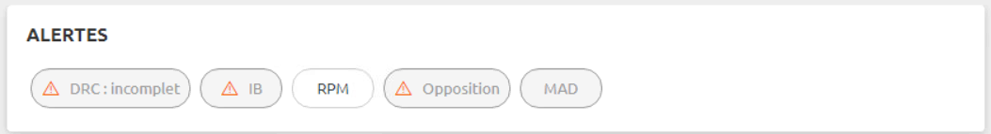
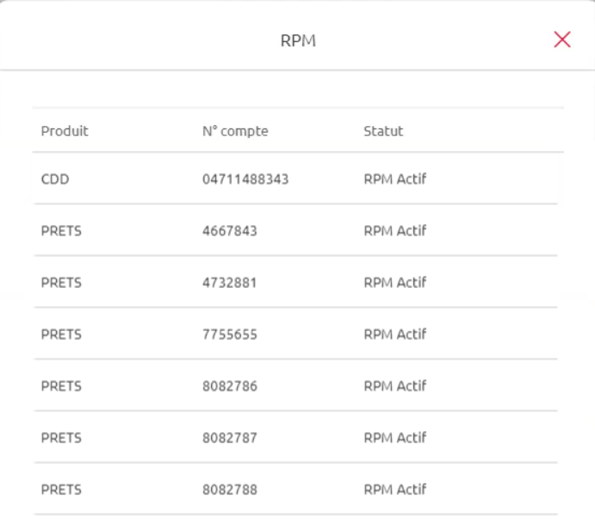
Synthèse Personne Physique
La vue d’ensemble de la synthèse
Le Bloc « Alertes »
Il affiche l’ensemble des alertes (MAD, RPM, Oppositions, contentieux….) qui nécessitent votre vigilance *.
  Les gélules (bords arrondis) sur fond blanc sont cliquables
  Les gélules (bords arrondis) grisées sont non cliquables
    Pas encore accessibles pour le moment ou
    Utilisateur non habilité
  * Par exemple un DRC incomplet nécessite une action, il est donc rangé dans le bloc « Alertes ». A contrario, un « DRC complet » est visible dans le bloc « Indicateurs »
gélule sur fond gris non cliquable pour le moment
gélule sur fond blanc cliquable

Slide 22
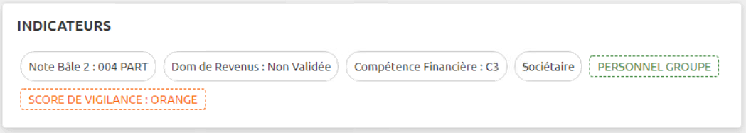

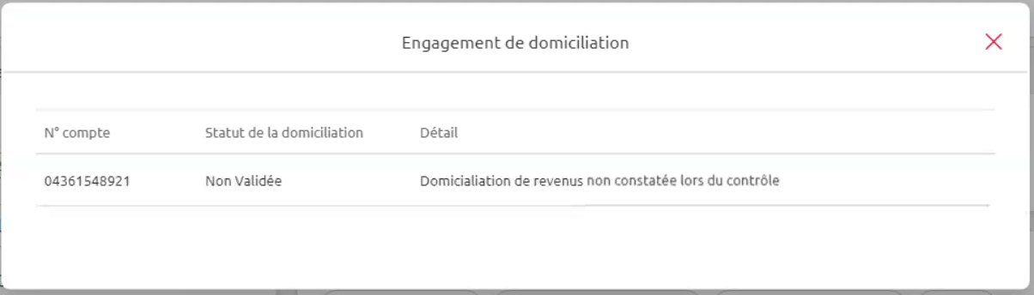
Synthèse Personne Physique
La vue d’ensemble de la synthèse
Le Bloc « Indicateurs »
Il affiche l’ensemble des indicateurs (Note Bâle 2, Dom de revenus, Compétence Financière, Sociétaire, DRC complet…) *
  Les gélules (bords arrondis) sur fond blanc sont cliquables
  Les gélules (bords arrondis) grisées sont non cliquables
    Pas encore accessibles pour le moment ou
    Utilisateur non habilité
  Les étiquettes (pointillés) sont informatives et non cliquables
  * Par exemple un DRC incomplet nécessite une action, il est donc rangé dans le bloc « Alertes ». A contrario, un « DRC complet » est visible dans le bloc « Indicateurs »
Etiquette informative
gélule sur fond blanc cliquable
gélule sur fond gris non cliquable pour le moment

Slide 23
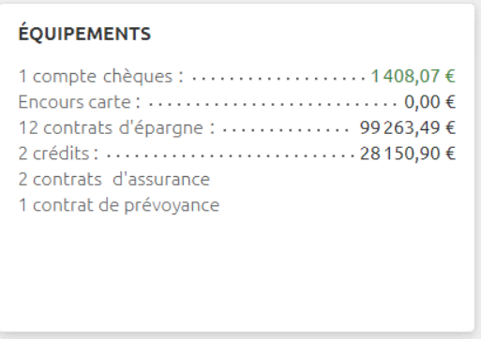
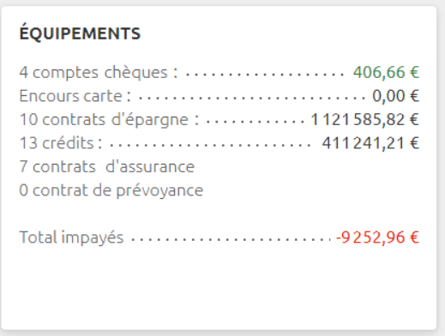
Synthèse Personne Physique
La vue d’ensemble de la synthèse
Le Bloc « Equipements »
Pratique, il permet de visualiser directement :
  les nombres de comptes détenus et les montants de collecte et de crédits du client
  Le montant total des encours cartes (débits différés)
  Et éventuellement le total des impayés constatés pour la personne.
  NB : Prochainement vous trouverez aussi un lien vers l’affichage du graphique des avoirs

Slide 24
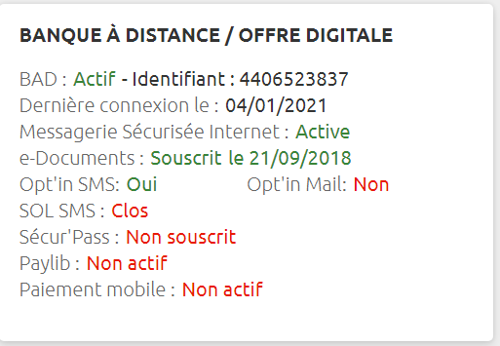
Synthèse Personne Physique
La vue d’ensemble de la synthèse
Le Bloc « Banque A Distance / Offre digitale »
Pratique, il permet de visualiser directement l’équipement et l’activité de la banque à distance de la personne :
  Statut, identifiant et date de dernière connexion
  Statut de la MSI du client
  Statut du service e-Documents
  Statuts des « Opt’in »
  Ainsi que l’équipement en différents services digitaux
  NB : Prochainement vous trouverez aussi un lien pour accéder à la gestion de la Banque A Distance de la personne

Slide 25
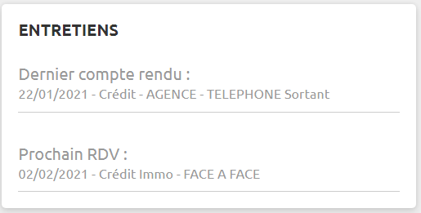
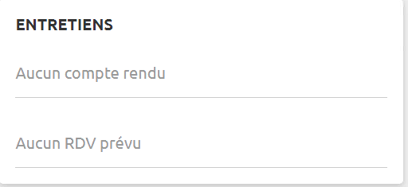
Synthèse Personne Physique
La vue d’ensemble de la synthèse
Le Bloc « Entretiens »
Pratique, il permet de visualiser directement :
  La présence ou non, d’un précédent Compte Rendu
    NB : Prochainement vous pourrez consulter le détail du dernier Compte Rendu
  La présence ou non, d’un futur RDV planifié

Slide 26
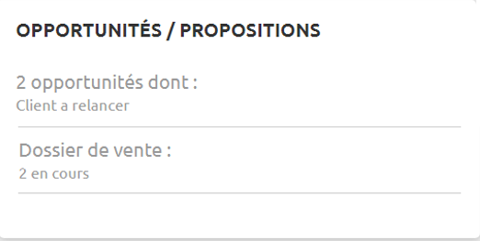
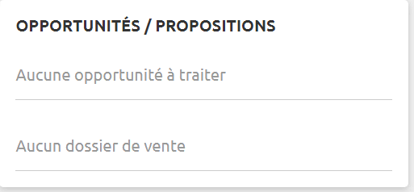
Synthèse Personne Physique
La vue d’ensemble de la synthèse
Le Bloc « Opportunités / Propositions »
Pratique, il permet de visualiser directement :
  Le nombre d’opportunités issues de la GERC/ PDO ainsi que le libellé de l’opportunité prioritaire à traiter
    NB : Le détail de la GERC/PDO n’est pour le moment pas accessible
  La présence d’un dossier de vente à finaliser (dossier en attente de signature par le client, proposition…)
    NB : Vous pourrez prochainement accéder directement au « dossier de vente et proposition »
GERC/PDO
Compteur de « Dossier de vente et proposition »

Slide 27
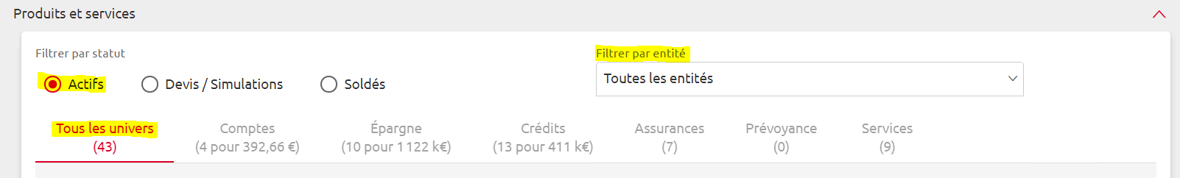

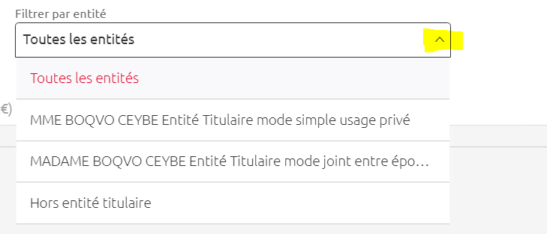
Synthèse Personne Physique
La vue d’ensemble de la synthèse
Le Bloc « Produits et Services »
Le bloc « Produits et services » a été réorganisé par « univers » pour vous permettre de visualiser rapidement tous les produits et services actifs de toutes les entités titulaires de la personne.
  Plusieurs filtres permettent de choisir l’affichage des informations. Par défaut, le filtre est positionné sur :
    Tous les produits et services «Actifs » de toutes les entités titulaires et de tous les univers.
Filtres
Univers
Avec compteurs dynamiques

Slide 28
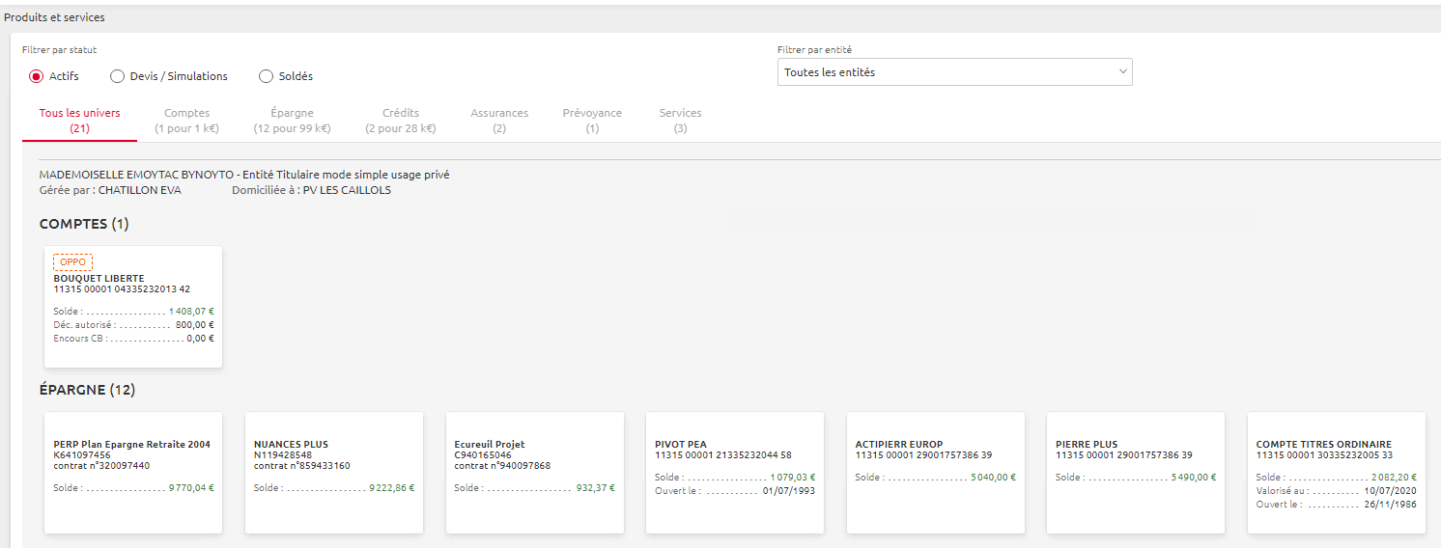
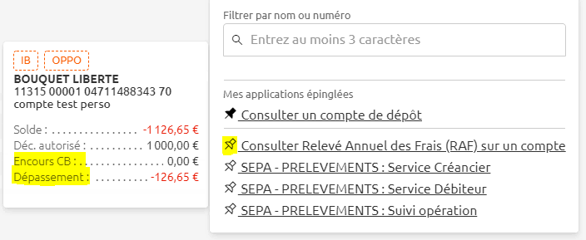
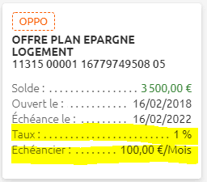
Synthèse Personne Physique
La vue d’ensemble de la synthèse
Le Bloc « Produits et Services »
Les « Produits et services » sont représentés sous forme de « tuile ». Un clic permet de faire apparaitre la liste adaptée des actions réalisables (consultation…)
      NB : La totalité des actes n’est pour le moment pas accessible (avenant, changement d’offre, opérations financières…). Cette liste va s’enrichir régulièrement de nouvelles transactions
LE + :
Les devis et simulations ne sont plus mélangés avec les produits actifs.
Des informations supplémentaires sont directement affichées sur certaines tuiles produits et services :
  Comptes : Le N° de compte complet et le total des débits différés de cartes sur chaque compte support de carte.
  Epargne : Le taux du produit d’épargne bancaire (Livret, PEL…) et le montant de l’échéancier qui alimente un PEL
  Crédits : Le N° de compte complet de prélèvement de l’échéance de crédit
  Services : Sur une tuile « Carte à débit différé », le montant des encours de débit.
Dans la liste des actions réalisables sur une tuile produit, 1 clic sur l’épingle permet d’afficher votre application en tête de liste et donc de personnaliser votre affichage pour gagner du temps (limité à 5 applications)
Plus d’informations en lecture directe
Pour personnaliser votre affichage, 1 clic sur l’épingle permet d’afficher votre application en tête de liste

Slide 29
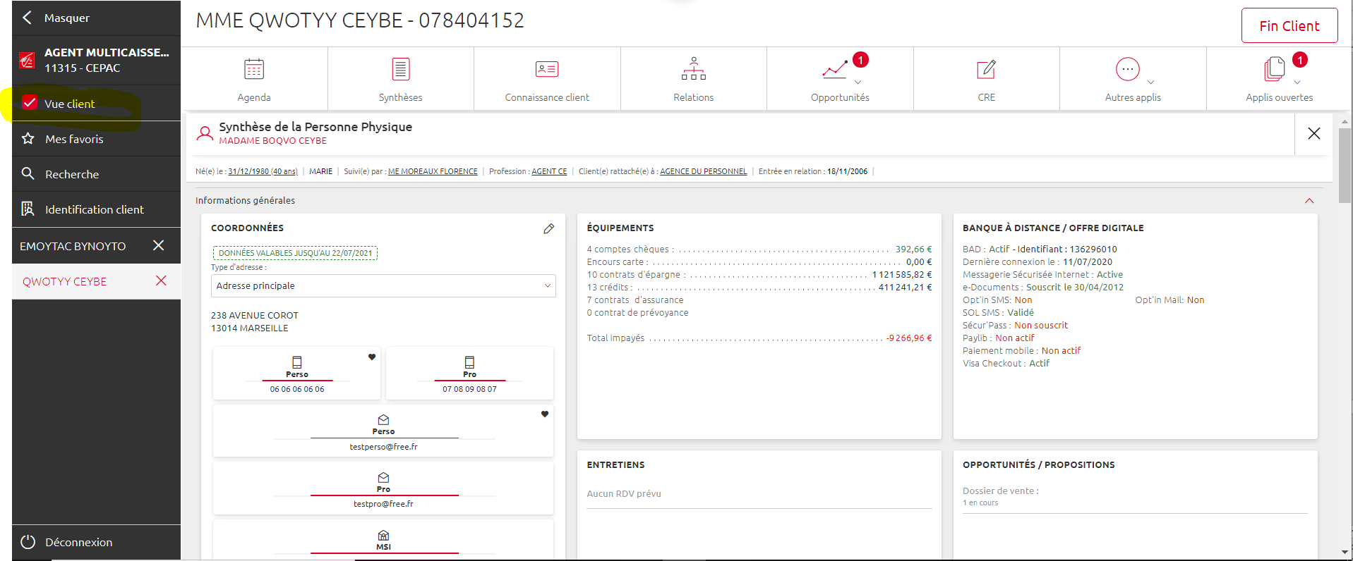
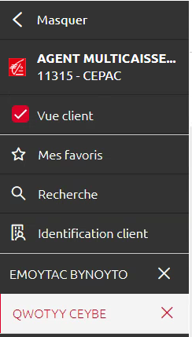
Synthèse Personne Physique
La Vue client
Vous souhaitez montrer votre écran lors d’un entretien commercial en présence du client ?
La vue client est là !
1 clic sur « Vue client » du totem à gauche, masque les informations internes visibles de la synthèse ou du bandeau de navigation
Les segmentations et univers du sous-titre de la synthèse
Le bloc « Alertes »disparait de la synthèse et du bandeau de navigation
Le bloc « Indicateurs » disparait de la synthèse
Le dernier compte rendu disparait de la synthèse
Les opportunités de la GERC/PDO disparaissent de la synthèse et du bandeau de navigation

